Slide 1
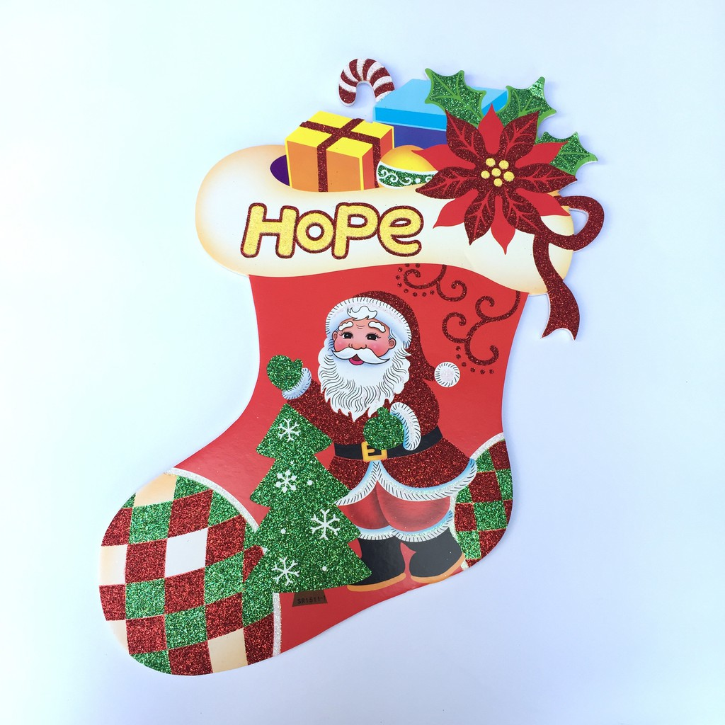
Thứ……ngày…..tháng…..năm…….
TIẾNG VIỆT
Bài 3: CHÚ GẤU MI - SA
Ủng đựng quà: Đồ vật có hunhf chiếc ủng đẹp để đựng quà Giáng sinh.

